Slide 1

ViT-LSTM : 딥러닝 기반 Visual Odometry
최병찬 (석사 4기 / 지능통신시스템 연구실)

Slide 2

목 차
Visual Odometry 소개
ViT-LSTM 소개
필요 사항

Slide 3

Visual Odometry 소개

Slide 4
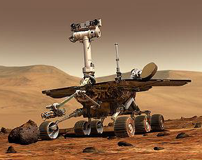
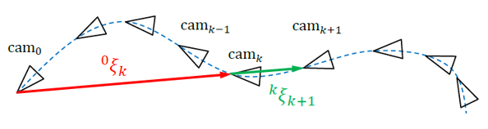
Visual Odometry 소개
[ Visual Odometry (VO)란? ]
Camera를 이용하여 차량 또는 로봇의 이동경로 및 자세를 추정하는 방식
Monocular VO : Camera 1개만 사용한 VO
Stereo VO : Stereo Vision을 이용한 VO
Multi-Camera VO : 다중 Camera의 Panorama 이미지를 이용한 VO
Camera만을 사용하거나 Camera + 외부센서 (IMU, Wheel Encoder)를 Sensor Fusion하여 이동경로 및 자세를 추정할 수 있음
[ VO 등장배경 ]
화상 탐사 로봇의 위치 및 자세 추정을 위해 카메라만을 사용한 Odometry 기법 등장
지구와 다른 우주 공간에서 중력에 의존적인 IMU 및 Wheel Encoder를 사용할 수 없기에 로봇의 자세 추정을 위해 Computer Vision을 사용함

Slide 5
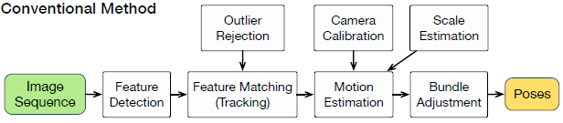
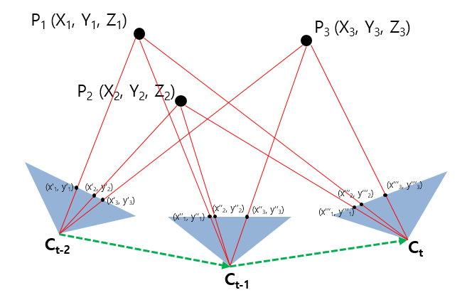
Visual Odometry 소개
[ Classical Visual Odometry ]
연속된 이미지에서 Feature를 추출하고, 동일 Feature Keypoint에 대한 Epipolar Geometry (Multi-view Geometry) 기법을 사용하여 카메라의 Rotation과 Translation을 산출함.
연속된 카메라 이미지에서 동일 Feature Keypoint에 대한 Rotation과 Translation에 대한 Error를 최소화하기 위해 Reprojection Error을 최소화하게 만드는 Rotation과 Translation을 Bundle Adjustment와 같은 비선형 최적화 기법을 사용함.

Slide 6
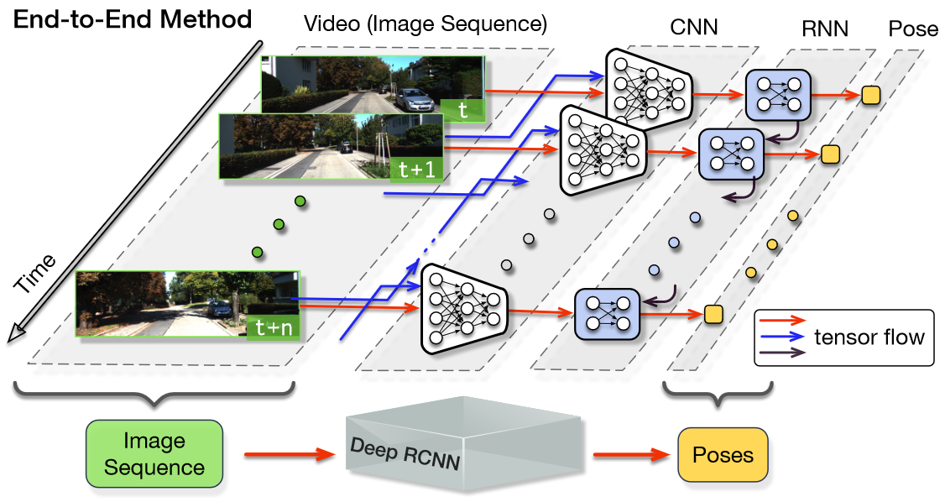
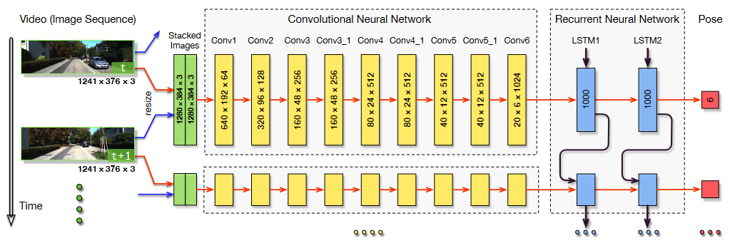
Visual Odometry 소개
[ Deep Learning 기반 Visual Odometry ]
현재 널리 알려져 있는 CNN (Convolutional Neural Network)의 Feature Output은 카메라 Pose 또는 이미지 이동에 관한 정보가 아닌 Recognition • Detection에 관한 정보를 내포하기에 Classification에 특화되어 사용됨.
Deep Neural Network를 사용한 VO를 구현하기 위해서는 CNN이 출력하는 Feature 데이터를 추적하여 시간에 따른 변화 추세 (Rotation, Translation)를 산출할 수 있는 기법이 요구됨.
RNN (Recurrent Neural Network)와 같이 시간에 따른 데이터의 변화를 학습하여 Prediction하는 기법을 VO에 사용함.
Conventional VO | → | Deep Learning-based VO
Feature Extraction | → | CNN (Convolutional Neural Network)
Feature Tracking
Pose Estimation | → | RNN (Recurrent Neural Network)
Pose Optimization
DeepVO : Towards End-to-End Visual Odometry with
Deep Recurrent Convolutional Neural Networks

Slide 7
ViT-LSTM 소개

Slide 8
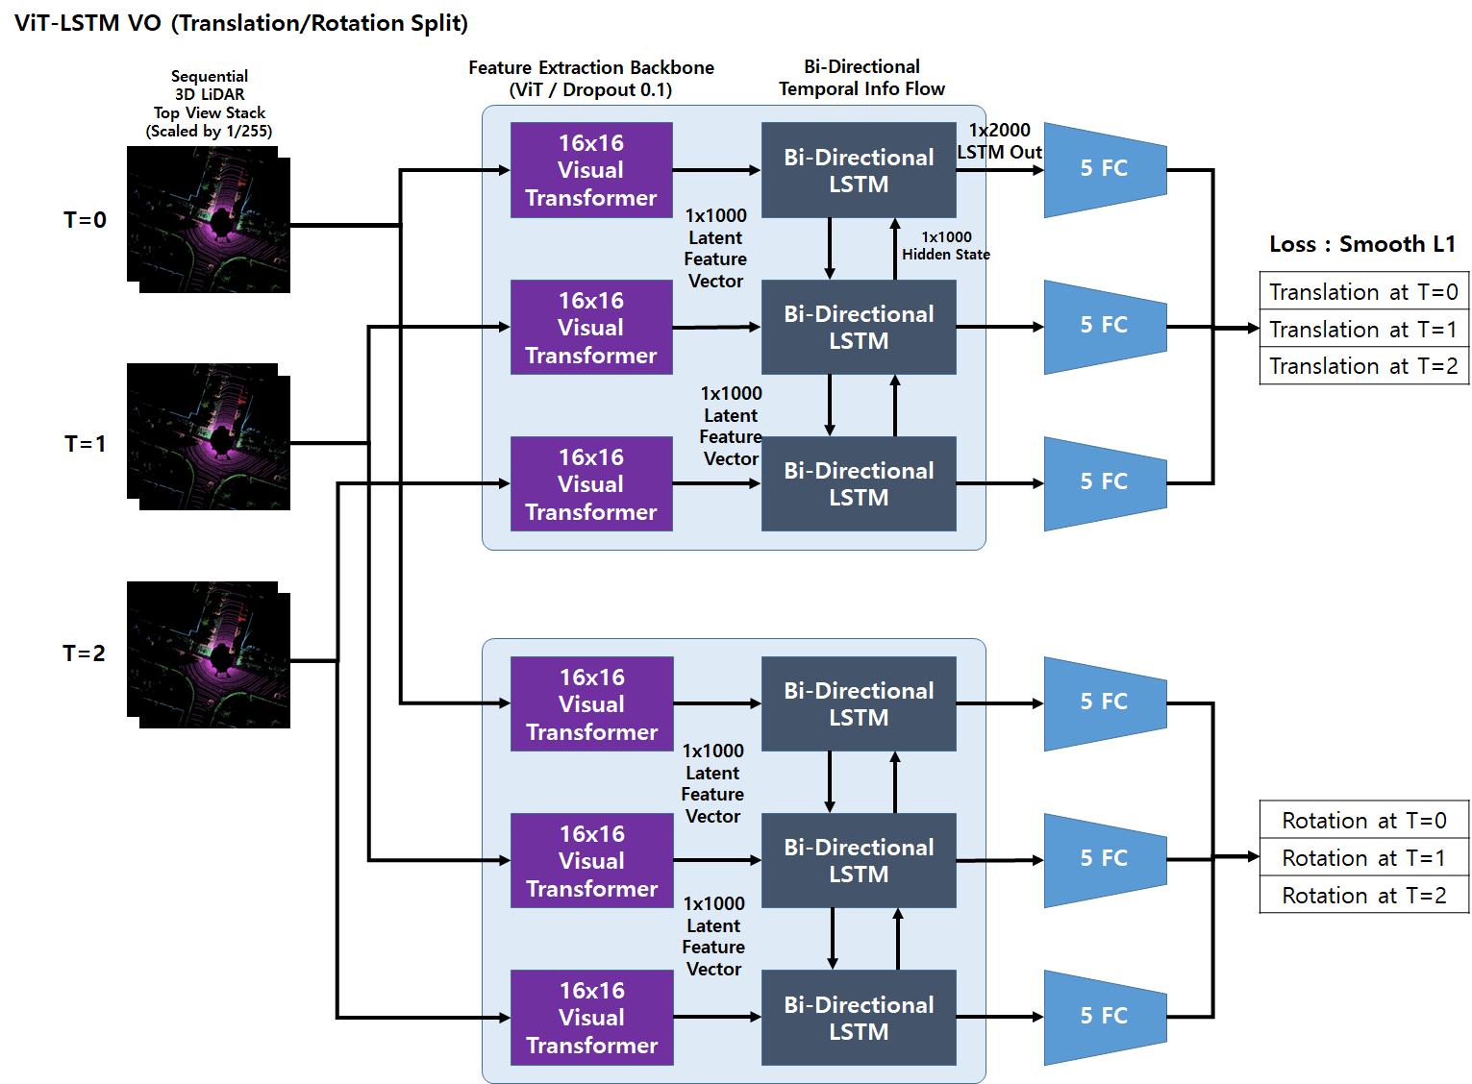
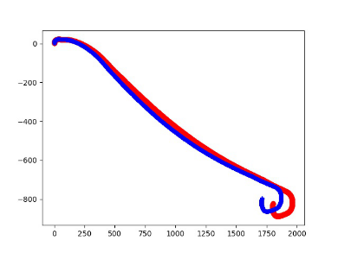
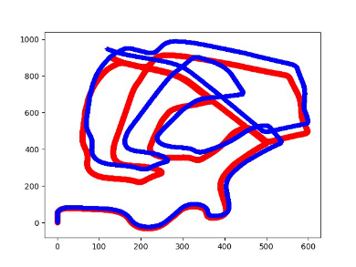
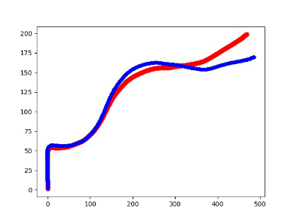
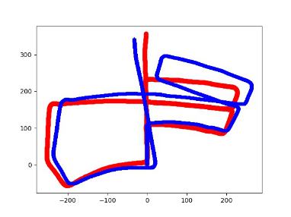
ViT-LSTM 소개
[ ViT-LSTM : Visual Transformer + LSTM ]
입력 데이터 : 3D LiDAR Top View 이미지 Sequence
전방 카메라 이미지 보다 로봇의 이동과 회전을 일관성 있게 표현하기 위해 사용
출력 데이터 : Translation & Rotation Sequence
N Timestep 동안의 매 순간마다 로봇의 이동과 회전 정보
Feature Extraction : ViT
CNN 보다 큰 Kernel을 가지고 학습할 수 있는 네트워크를 선정하여 고속 이동의 이미지 변화를 감지함
Sequential Regression : Bi-Directional LSTM
Timestep간 정보를 교류하기 위해서 사용함
Final Regression : Fully Connected Layer
최종 Output의 목표 형태로 구성하기 위해 사용함
결과 : 200m 주행에 대해 수 cm 단위 위치 추정 정확도
: 해당 성능을 가진 네트워크 저장
: Reproducibility 검증 진행

Slide 9
필요 사항

Slide 10
필요 사항
[ 논문 작성 ]
Classical 기법 + Neural Network 기법과의 비교
평가 지표 : ATE (Absolute Trajectory Error)
Classical 기법 (SuMA++, ViSO, RTAB, ORB-SLAM, etc)와 Trajectory 비교
다른 Neural Network 기법은 재구현이 매우 힘들기 때문에 다른 논문에서 제시한 평가 지표로만 비교해야함
Visual Transformer를 포함한 관련 기술 및 Related Work 내용 작성
6DOF Groundtruth에 대한 문제점 지적하는 내용 작성 / Relative 6DOF 학습의 한계 관련 내용 작성
플랫폼별 좌표계 차이를 고려한 좌표계 통일 방법 관련 내용 작성

Slide 11
필요 사항
[ SW 구현 ]
AI 학습 구현 : PyTorch, Tensorboard, timm (Network Design, Tensor Control, Dataloader, Data Augmentation)
영상 처리 : OpenCV-Python (Image I/O, Optical Flow, Multi-View Geometry)
Dataset 관리 : HDF5 Python
수학적 연산 : Numpy, SciPy
[ 관련 이론 및 기법 ]
AI : Backpropagation, Normalization, Optimizer (Momentum), Attention
: Issues (Overfitting, Gradient Vanishing, Gradient Explosion)
: Issue Handling (Dropout, Data Augmentation, Normalization, Gradient Clipping)
: Data Distribution Analysis (Correlation Matrix, Box Plot)
Robotics : Odometry, Pose Transformation (Translation & Rotation), Euler Angle-Quaternion

Slide 12

감사합니다

